Slide 1

Android studio
eremuak eta Eremuko funtzioak

Slide 2
helburuak
Gai honetan kontzeptu hauek landuko ditugu:
Eremuetarako sarrera
Irismena eta ikuspena
Adierazpenen irismena
Adierazpenaren eremuak
Habia duten eremuak eta ikusgarritasuna

Slide 3
helburuak
Gai honetan kontzeptu hauek landuko ditugu:
Irismen-funtzioetarako sarrera
with ()
run ()
let ()
also ()
apply ()
Nola aukeratu irismen-funtziorik egokiena
Irismen-funtzioak eta egiaztapen deusezak(Nuloak)

Slide 4
eremuetarako sarrera
Kotlin-en, esparru bat aldagaien, funtzioen, klasen eta gehiagoren deklarazio berriak egin ditzakezun kode atal bat da. Izan ere, aldagaia deklaratzen duzun bakoitzean, esparru baten barruan deklaratzen duzu. Adibidez, Kotlin fitxategi berri bat sortzen dugunean (amaitzen dena .kt-rekin) ta bertan aldagai bat gehitzen dugunean, aldagaia fitxategi horretako maila goreneko esparruan deklaratzen da.

Slide 5

eremuetarako sarrera
Kasuan honetan, pi aldagaia fitxategi horretako maila goreneko esparruaren barruan deklaratzen da.
Fitxategi berean klase bat deklatatzen dugunean, klase horren gorputzak beste esparru bat sortzen du, maila goreneko esparruaren barruan dagoena. Circle klase bat sortuko dugu fitxategi horretan eta diameter izeneko propietatea gehituko diogu.

Slide 6
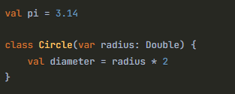
eremuetarako sarrera

Slide 7
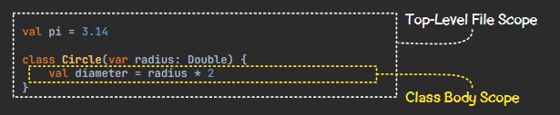
eremuetarako sarrera
Orain bi esparru identifikatu ditzakegu fitxategi honetan:
Maila goreneko fitxategiaren esparrua, pi aldagaia eta Circle klasea deklaratzen diren tokian.
Circle klasearen gorputzaren esparrua, diameter deklaratzen den tokian.

Slide 8
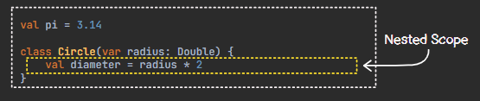
eremuetarako sarrera
Aldagaiak, funtzioak edo klaseak bezalako gauza berriak gehitu ditzakegu eremu horietako edozeinetan.
Eremu bat beste baten barruan dagoenean, eremu habiaduna esaten diogu. Aurreko adibidean, Circle klasearen gorputza artxiboaren esparruan habiatuta dagoen eremu bat da.

Slide 9
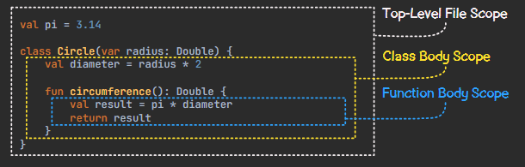
eremuetarako sarrera
Urrunago eraman dezakegu. Klase horri funtzio bat gehitzen badiogu, funtzio horren gorputzak beste eremu habiatu bat sortzen du klasearen esparruan, eta eremu hori jatorrizko esparruan habiatuta dago.

Slide 10
eremuetarako sarrera
Hirugarren eremu horretan aldagai, funtzio eta klase berriak gehitu ditzakegu.
Eremu berri bat ere sortzen da lambda esamolde bat idazten denean. Gehitu dezagun lambda esamolde bat erabiltzen duen funtzio berri bat. Horrek funtzioaren gorputzerako esparru bat eta lambda adierazpenerako esparru bat gehituko ditu.

Slide 11
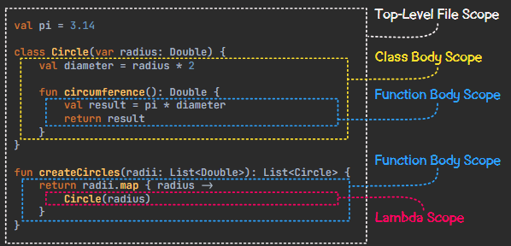
eremuetarako sarrera

Slide 12
eremuetarako sarrera
Aurreko kodean, orain bost eremu identifika ditzakegu. Aldagai, funtzio edo klase berri bat gehitu dezakegu horietako edozeinen barruan!
Baliteke konturatu izana eremu bakoitza irekitzeko giltza batekin hasten dela (kanpokoena izan ezik) eta ixteko giltza batekin amaitzen dela. Hori ez da arau zorrotza (adibidez, funtzio batzuek adierazpen-gorputzak dituzte eta, beraz, ez dute giltzarik), baina eremuak oro har identifikatzeko modu erabilgarri gisa balio dezake. Horrek esan nahi du, halaber, kodea modu sendoan odoleztatzen badugu, errazagoa dela eremu berri bakoitza non sartzen den jakitea.

Slide 13
Irismena eta ikuspena
Hazten zaren heinean eta hizkuntza bat ama-hizkuntza gisa hitz egiten duzun heinean, pixkanaka hizkuntza horren arauen zentzua garatzen duzu. Haurra zinenean, baliteke zure gurasoek emeki-emeki zuzentzea zure gramatika han-hemenka, eta denborarekin, azkenean, arauak hautemateko gai izan zinen, nahiz eta beti norbaiti azaldu ezin.

Slide 14
Irismena eta ikuspena
Antzera, Kotlin kodea idazten aritu den heinean, aldagai, funtzio edo klase jakin bat noiz erabil dezakeen nozioa garatu du. Ikuspena da kodearen zein zatitan erabil daitekeen edo ez deskribatzeko erabiltzen den terminoa (aldagai, funtzio edo klase bat, esaterako). Bere jatorrizko hizkuntzarekin bezala, ikuspen-arau horiek ere suma ditzake. Hala ere, Kotlinen garatzaile emankorragoa izango da benetan arau horiek zeintzuk diren baldin badaki.

Slide 15
Irismena eta ikuspena
Une batean, bi eremu mota ikusiko ditugu, eta ikusgarritasunari nola eragiten dioten. Hurrengo atala irakurtzen duzun bitartean, kontuan izan zerbait aitortzearen eta erabiltzearen arteko aldea. Aldagai, funtzio edo klase bat sartzen duen puntuan adierazten da val, var, fun edo class gako-hitzarekin. Aldagai bat ebaluatzen duenean, funtzio bati deitzen dionean, etab., erabiltzen ari da.

Slide 16
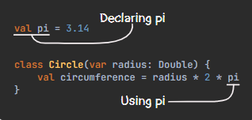
Irismena eta ikuspena
Ikusgarritasunak kodearen zein zatitan erabil daitekeen zerbait deskribatzen du, eta elementu hori deklaratu zen kodearen tokiak zehazten du hori. Horren adibide asko ikusiko ditugu kapitulu honetako hurrengo ataletan.

Slide 17
adierazpenen norainokoa
Kotlinen bi esparru-mota daude, eta eremu-motak bere barruan deklaratutako gauzen ikusgarritasunari eragiten dio. Has gaitezen adierazpen-eremuekin, horiek baitira ulerterrazenak. Adierazpen-eremu baterako ikuspen-araua sinplea da:
Deklarazio-eremu batean deklaratutako zerbait bakarrik erabil dezakezu, deklaratutako puntuaren ondoren. gara.

Slide 18
adierazpenen norainokoa
Adibidez, funtzio baten gorputzak adierazpen-eremu bat du. Funtzio-gorputz horren barruan, oraindik adierazi ez den aldagai bat erabiltzen saiatzen bazara, konpiladorearen errore bat lortuko duzu. Kode honetan, diameter () funtzio bat deklaratzen dugu circumference () funtzioaren barruan, baina funtzio hori adierazi aurretik erabiltzen saiatzen gara.

Slide 19
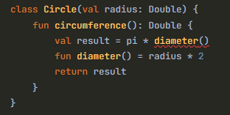
adierazpenen norainokoa

Slide 20
adierazpenen norainokoa
Ezin diogu diameter() funtzioari deitu kodearen puntu honetan, funtzioa aurrerago deklaratzen delako kodean (hau da, hurrengo lerroan) adierazpen-eremu honen barruan.
Akats hori zuzentzeko, diameter-a deklaratzen duen lerroa mugitu behar dugu, erabiltzen duen linearen aurretik etor dadin.

Slide 21
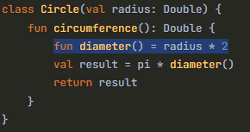
adierazpenen norainokoa

Slide 22
adierazpenen norainokoa
Beraz, deklarazio baten eremuaren barruan deklaratzen den zerbait deklaratzen den puntuaren ondoren baino ezin da erabili. Erraza!
Hemen ikusi genuen bezala, funtzio baten gorputza adierazpen baten eremuen adibide bat da. Beste adibide batzuk eraikitzaileen gorputzak, lambda adierazpenak eta Kotlinen script fitxategiak dira (fitxategia .kts-en amaitzen denean).

Slide 23
adierazpenen eremuak
Kotlineko bigarren eremu-mota bati deklarazio-eremua deitzen zaio. Deklarazio-eremuetan ez bezala, deklarazio-eremu baten barruan deklaratutako gauzak kodearen puntu batetik erabil daitezke, adierazpen horren aurretik edo ondoren.
Klase baten gorputza adierazpen-eremu baten adibide bat da. Aurreko zerrendako Circle klasea eguneratu dezakegu, diameter() funtzioa klasearen gorputzean (adierazpen-eremu bat) adieraz dadin, funtzioaren gorputzaren ordez (adierazpen-eremu bat).

Slide 24
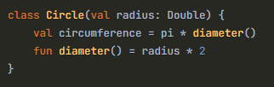
adierazpenen eremuak
Orain, diameter() ondoren circumference() deklaratzen den arren, dena konpilatu eta primeran exekutatzen da.
Beraz, deklarazio-eremuetan, gauzak deklaratzen diren puntuaren aurretik edo ondoren erabil daitezke.

Slide 25

adierazpenen eremuak
Arau horren salbuespen nabarmen bat da deklarazio-eremu berean deklaratzen eta erabiltzen diren aldagaiak eta propietateak erabili aurretik deklaratu behar direla. Adibidez, circumference() eta diameter() propietateak ordena aldatu gabe soilik aldatuko bagenitu, konpiladorearen errore bat lortuko genuke.

Slide 26
Habia duten eremuak eta ikusgarritasuna
Oro har, eremu jakin batean zuretzat eskuragarri dauden aldagaiak, funtzioak eta klaseak jakin nahi badituzu, eremu horretatik "kanporantz arrastaka" joan zaitezke, eremurik kanpokoenera, artxibo-mailan dagoenera. Arrastatzen den bitartean:
Deklarazio baten eremura sartzen bada, eremuan aurretik aitortutako elementuak baino ezin izango ditu erabili.
Hala ere, deklarazio-eremu batean sartzen bada, lehenago edo geroago aitortutako gauzak erabil ditzake eremuan.

Slide 27
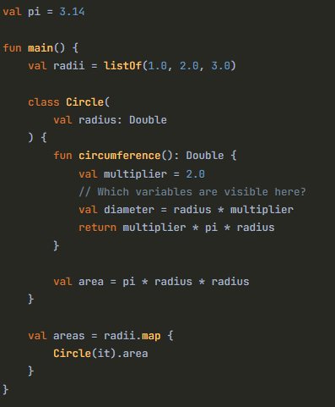
Habia duten eremuak eta ikusgarritasuna
Erakuts dezagun nola funtzionatzen duen honek. Kode hau duen fitxategi batekin hasiko gara.

Slide 28
Habia duten eremuak eta ikusgarritasuna
Zer aldagai ikus daitezke iruzkinean?
Galdera horri erantzuteko, zerrenda honetako zein eremu diren adierazpen-eremuak eta zein adierazpen-eremuak identifikatzen has gaitezke. Gogoratu...
Funtzio- eta lambda-kidegoek adierazpen-irismena dute.
Klase-gorputzek eta artxiboak berak adierazpen-irismena dute.

Slide 29
Habia duten eremuak eta ikusgarritasuna
Jarraian, kodean dauden adierazpen- eta epai-eremuak azalduko dira. Abiapuntu deituko diogun puntu horian hasiko gara, eta gure helburua kodearen puntu horretan zein aldagai ikus daitezkeen zehaztea da.

Slide 30
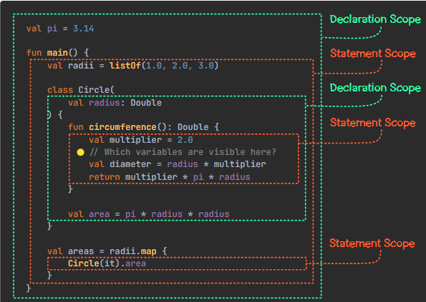
Habia duten eremuak eta ikusgarritasuna

Slide 31
Habia duten eremuak eta ikusgarritasuna
Abiapuntua adierazpen baten eremuaren barruan dago. Deklarazio baten eremuan deklaratutako gauzak deklaratu ondoren bakarrik erabil daitezkeenez, bakarrik gorantz eskaneatzen hasiko gara, ez beherantz.

Slide 32
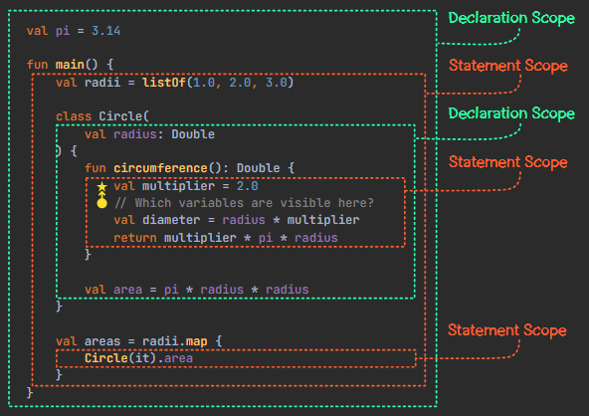
Habia duten eremuak eta ikusgarritasuna

Slide 33
Habia duten eremuak eta ikusgarritasuna
Gorantz eskaneatzen dugunean, multiplier anitzarekin topo egiten dugu. Beraz, aldagai anitzeko multiplier hasierako puntuan ikusten da. Diameter hala ere, aldagaia ez da ikusten, hasiera-puntuaren ondoren deklaratzen delako. Adierazpen-eremu hori eskaneatu ondoren, prest gaude hurrengo eremura kanporantz igarotzeko, hau da, circumference() funtzioa duen eremuan murgilduko gara. Hau klase-gorputz bat da, deklarazio-esparru bat duena. Adierazpen-eremu batekin, eskaneatu egingo dugu, gorantz zein beherantz.

Slide 34
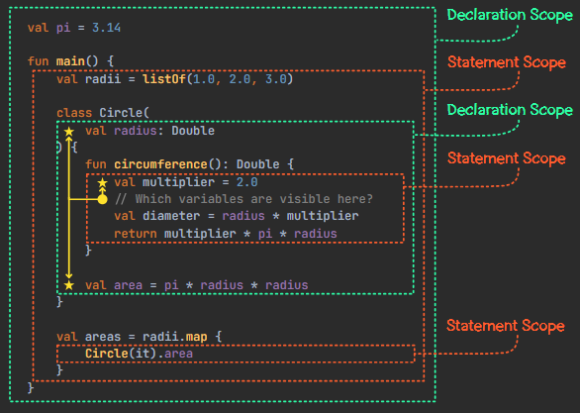
Habia duten eremuak eta ikusgarritasuna

Slide 35
Habia duten eremuak eta ikusgarritasuna
Bi norabideetan eskaneatzean, funtzioaren aurretik deklaratzen den radius parametroarekin eta funtzioaren ondoren deklaratzen den área-rekin egiten dugu topo. Beraz, bi aldagaiak ere ikus daitezke abiapuntuan.
Jarraian, edukiontziaren eremura joango gara, hau da, funtzioaren eremura. Funtzio-gorputz bat denez (eta, beraz, adierazpen-eremu bat duenez), soilik gorantz mugitzen gara.

Slide 36
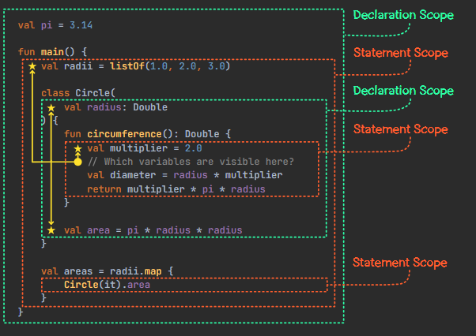
Habia duten eremuak eta ikusgarritasuna

Slide 37
Habia duten eremuak eta ikusgarritasuna
Gora begiratzean, radii aldakorrarekin egingo dugu topo, eta radii hori abiapuntuan ere ikus daiteke. Hala ere, área aldakorra ez da ikusten, azpian dagoelako.
Azkenik, goi-mailako artxibo-eremura iritsiko gara. Artxiboek adierazpen-eremu bat dutenez, bi norabideetan eskaneatzen dugu.

Slide 38
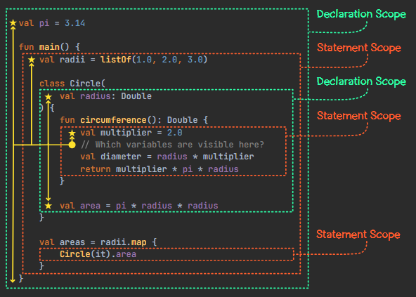
Habia duten eremuak eta ikusgarritasuna

Slide 39
Habia duten eremuak eta ikusgarritasuna
Pi aldagarria gorantz eskaneatzean dago, eta eremu horretan ez da aldagairik aurkitzen beherantz eskaneatzean. Beraz, gure galderaren erantzuna, "zein aldagai dira ikusgai hemen?" da:
pi
radii
radius
multiplier
area

Slide 40
Habia duten eremuak eta ikusgarritasuna
Hemen aldagaiez soilik arduratzen garen arren, kontuan izan eskaneatze-ikuspegi berak beste gauza batzuetarako ere funtzionatzen duela, hala nola funtzioetarako eta klaseetarako. Beraz, abiapuntuan, honako hauek ere egin ditzake:
deitu main () funtzioa.
zirkleobjektu berri bat eskatzea.
circumference deitzea () funtzioa (bere barrutik).

Slide 41
Habia duten eremuak eta ikusgarritasuna
Berriz ere, seguraski intuizio bat garatu du arau hauen gehiengoaren inguruan. Eta, Kotlinen egunero idazten duzun heinean, normalean konpiladorean eta DEAn (IntelliJ edo Android Studio bezala) baino ez duzu konfiantza izango kodeko puntu jakin batean zerbait ikusteko. Hala ere, baliagarria da arauak ezagutzea kodea behar bezala egituratu ahal izateko, gauza bakoitzak nahi duen ikusgaitasuna duela ziurtatuz.
Irismenaren eta ikusgarritasunaren ulermen sendoa dugunez, prest gaude irismen-funtzioetan murgiltzeko!

Slide 42
Irismen-funtzioetarako sarrera
Kotlinen liburutegi estandarrean bost funtzio daude, eremu-funtzioak deitzen direnak. Horietako bakoitza goragoko mailako funtzio bat da, normalean lambda esamolde batekin deitzen dena, eta adierazpen-eremu berri bat sartzen du. Esparru-funtzio baten helburua da existitzen den objektu bat hartzea (2. testuinguruaren objektua deritzona) eta modu berezian irudikatzea eremu berri horren barruan.
Has gaitezen adibide erraz batekin: with () izeneko irismen-funtzio batekin.

Slide 43
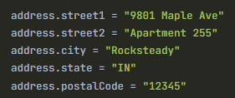
Irismen-funtzioetarako sarrera: with
Aldagai bera behin eta berriz erabili behar duzunean, bikoizketa askorekin amai dezakezu. Adibidez, demagun helbide-objektu bat eguneratu behar dugula.

Slide 44
Irismen-funtzioetarako sarrera: with
Kode hau idaztean, aspergarria da lerro bakoitza addressen idaztea eta, irakurtzean, address bakoitzaren línea ikusteak ez du ulerterrazagoa egiten. Bikoizketa horrek, berez, balioa kentzen dio lerro bakoitzaren garrantziari: eguneratzen ari den propietateari.
with() esparru-funtzioa erabil dezakegu eremu berri bat sartzeko, non the addressse hartzaile inplizitu bihurtuko den. Horrela ikusten da:

Slide 45
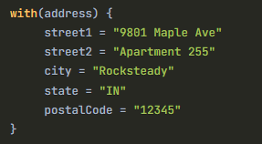
Irismen-funtzioetarako sarrera: with

Slide 46
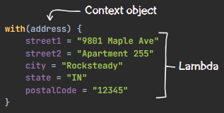
Irismen-funtzioetarako sarrera: with
With() funtzioa bi argumenturekin deitzen da:
Hartzaile inplizitu bihurtzea nahi duen objektua. Hori da testuinguruaren xedea. Hemen, address da.
Lambda bat, non testuinguruaren objektua hartzaile inplizitua izango den.

Slide 47
Irismen-funtzioetarako sarrera: with
Hartzaile inplizitu bat erabil daiteke inolako aldagai-izenik gabe, eta, beraz, aurreko lambda barruan, street1 eta street2 zenbakiei eman diezazkiekegu balioak, eta horrela, hurrenez hurren, aldagaiaren izena lehenetsi gabe.
Berriz ere, with () irismen-funtzioak irismen berri bat (lambda) sartzen du, non testuinguruaren objektua hartzaile inplizitu gisa irudikatzen den.
Gainerako lau esparru-funtzioak hedapen-funtzioak dira. Jarraian, ikus dezagun run () dei bat, with () deiaren oso antzekoa delako.

Slide 48
Irismen-funtzioetarako sarrera: run
………..

